Slide 1



Instituto Tecnológico de Frontera Comalapa
Modalidad Mixta
Materia:
Lenguajes y Automatas II
Semestre:
Septimo semestre
Especialidad:
Ingeniería en Sistemas Computacionales.
Nombre del alumno:
Cynthia Jasmine Morales Torres / 231260014
Nombre del docente:
Ing. Francisco Javier Mingo Velazquez
Nombre del trabajo:
1.2 Reporte De practica
Frontera Comalapa, Chiapas. A 18 de agosto del 2026.

Slide 2
Introducción
El presente reporte documenta el desarrollo de una práctica correspondiente a la materia de Lenguajes y Autómatas II, cuyo objetivo es la construcción de un analizador semántico capaz de procesar instrucciones escritas por el usuario, tales como declaraciones de variables y expresiones matemáticas. Este tipo de herramientas forma parte fundamental del estudio de los compiladores, ya que permiten comprender de manera práctica cómo un lenguaje de programación valida el significado de las instrucciones que un programador escribe, más allá de su correcta estructura sintáctica.

Slide 3
justificación
El estudio de los analizadores semánticos es esencial dentro de la formación de un Ingeniero en Sistemas Computacionales, ya que constituye una de las fases más importantes en el proceso de construcción de un compilador. Mientras que el análisis léxico y sintáctico se encargan de verificar que el código esté escrito correctamente en cuanto a su forma, el análisis semántico se encarga de verificar que dicho código tenga sentido, es decir, que las variables utilizadas existan, que sus tipos sean compatibles entre sí y que las operaciones que se realizan con ellas sean válidas.

Slide 4
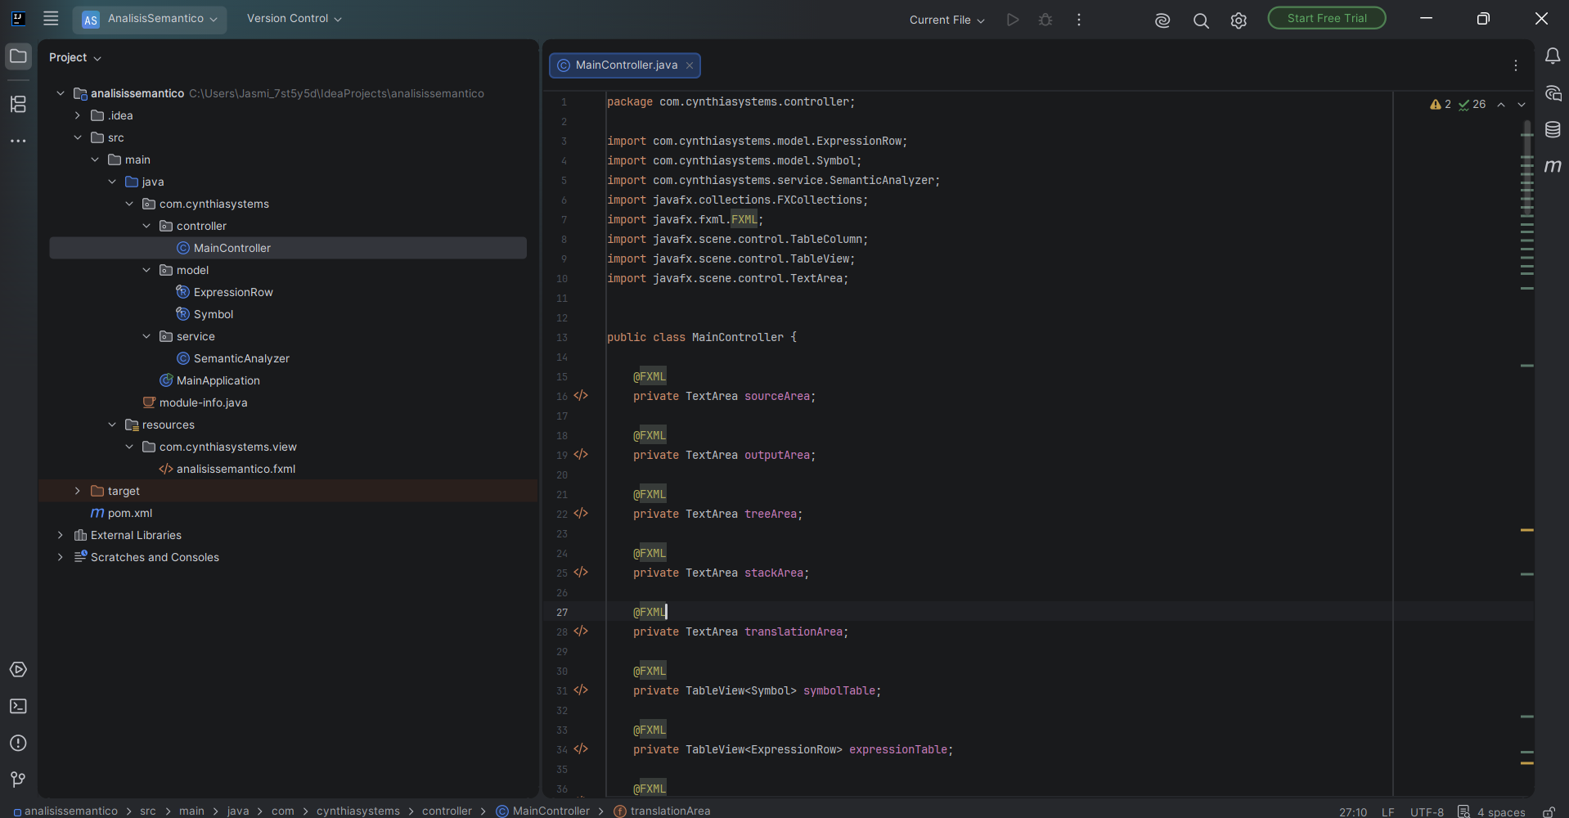
1. Main Controller
Esta clase actúa como controlador principal de la interfaz gráfica. En ella se enlazan, mediante la anotación @FXML, los distintos componentes visuales de la aplicación: el área de texto donde se escribe el código de entrada (sourceArea), el área de salida (outputArea), el área del árbol de expresiones (treeArea), el área de la pila semántica (stackArea), el área del esquema de traducción (translationArea), así como las tablas de símbolos y de expresiones (symbolTable y expressionTable). Es la clase encargada de conectar la interfaz gráfica con la lógica de análisis implementada en la clase SemanticAnalyzer.

Slide 5
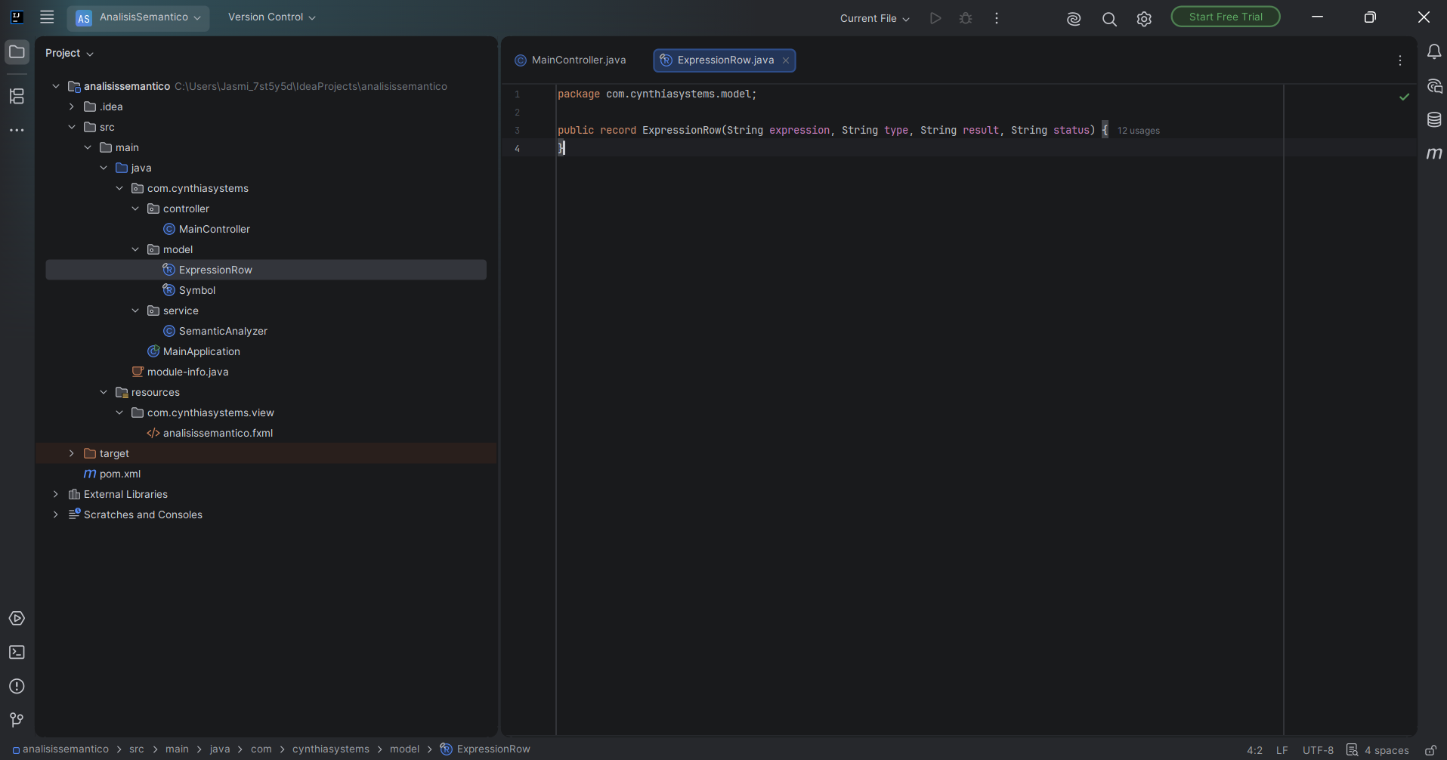
2. ExpressionRow
Para representar la información generada durante el análisis se emplearon dos registros (records) de Java. La clase ExpressionRow almacena los datos de cada expresión analizada: la expresión, su tipo, el resultado obtenido y el estado (correcto o con error).

Slide 6

3. Symbol
Por su parte, la clase Symbol representa cada variable identificada dentro del código, almacenando su nombre, tipo, dirección de memoria asignada y valor.

Slide 7
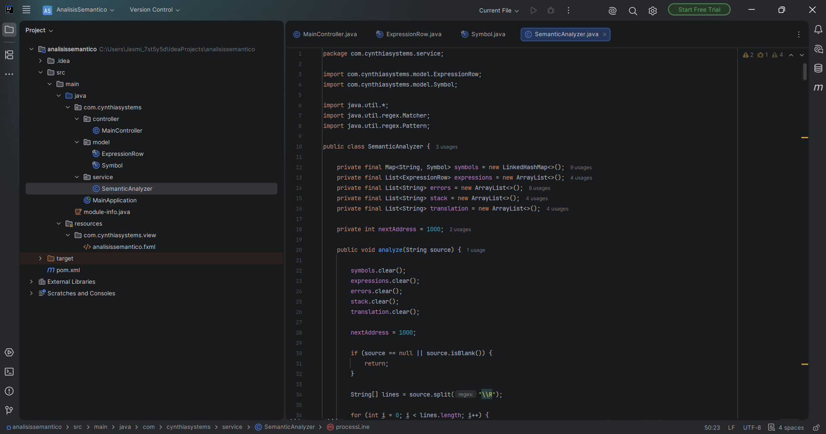
4. Semantic Analyzer
Esta es la clase central del proyecto, encargada de realizar todo el proceso de análisis semántico. Internamente utiliza una tabla de símbolos (Map<String, Symbol>), una lista de expresiones (List<ExpressionRow>), una lista de errores, una pila semántica y una lista para el esquema de traducción. El método analyze() recibe como parámetro el código fuente escrito por el usuario, lo divide en líneas mediante expresiones regulares y procesa cada una de ellas para identificar declaraciones de variables y expresiones matemáticas, asignando direcciones de memoria de forma incremental a partir del valor 1000 y validando la compatibilidad de tipos en cada operación.

Slide 8
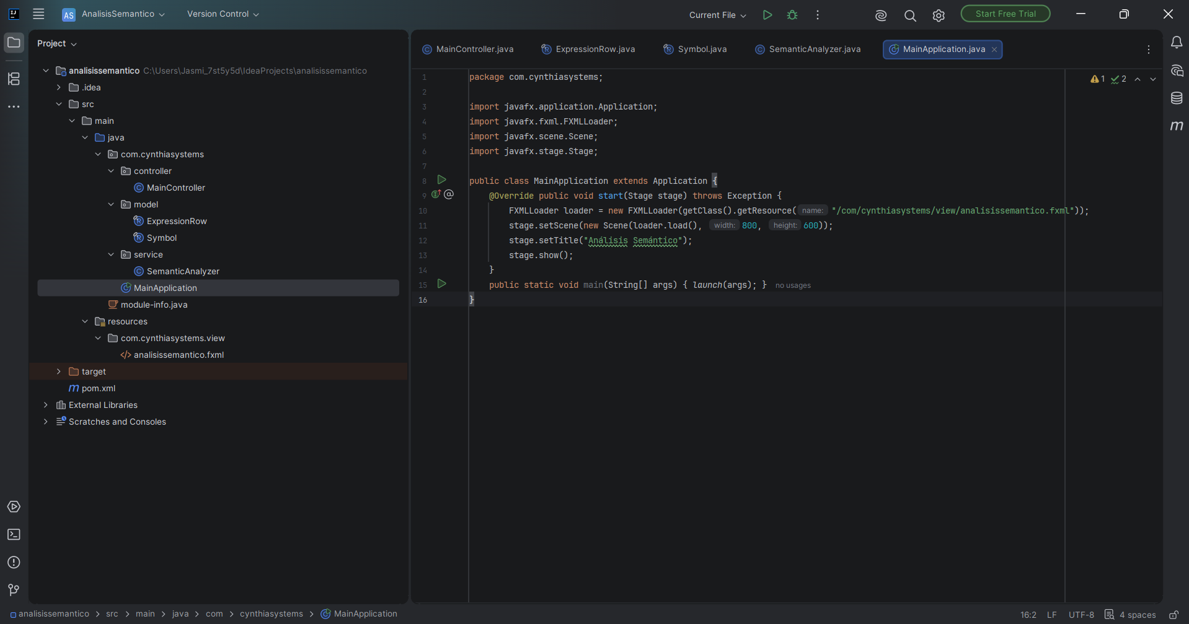
5. MainAplication
La clase MainApplication extiende de Application (JavaFX) y es el punto de entrada del programa. En su método start() carga el archivo de vista analisissemantico.fxml mediante un FXMLLoader, configura el tamaño de la ventana (800x600) y establece el título "Análisis Semántico" antes de mostrarla en pantalla.

Slide 9
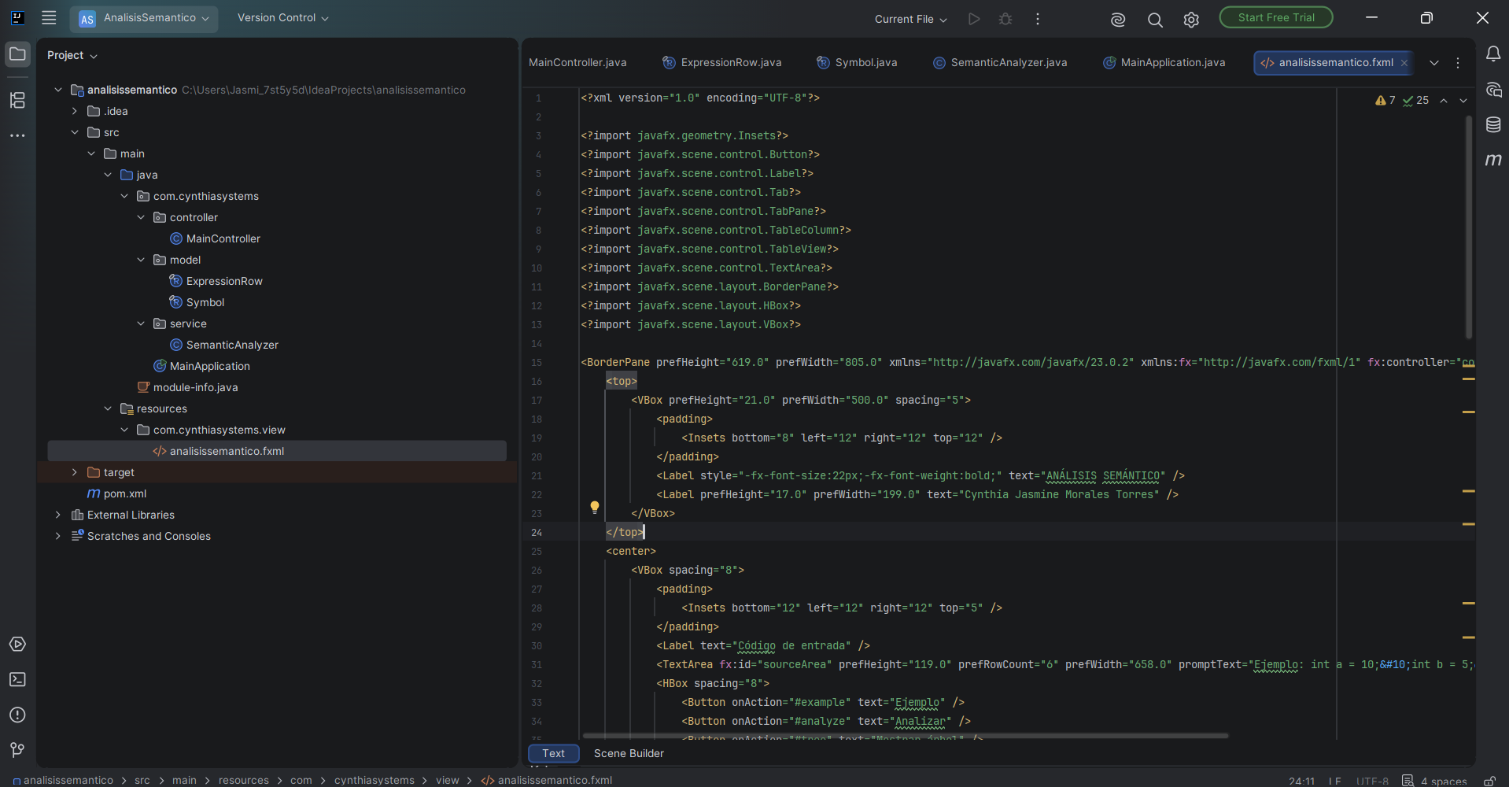
6. FXML
El archivo FXML define la estructura visual de la ventana principal mediante un BorderPane, que contiene en su parte superior el título de la aplicación y el nombre de la alumna, y en la parte central el área de texto para ingresar el código, los botones de acción (Ejemplo, Analizar, Mostrar árbol, Limpiar) y el panel de pestañas donde se muestran los resultados del análisis.

Slide 10
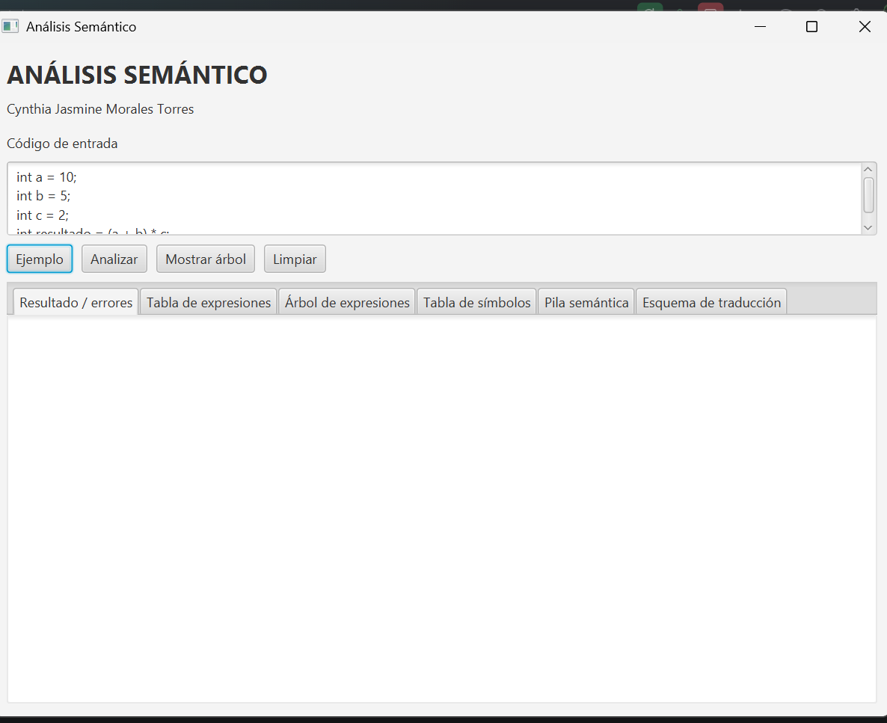
Análisis semántico corriendo
Una vez ejecutada la aplicación, el usuario puede escribir o cargar un ejemplo de código en el área de texto "Código de entrada" y presionar el botón "Analizar" para que el sistema procese las instrucciones. Los resultados se muestran organizados en las pestañas correspondientes: Resultado / errores, Tabla de expresiones, Árbol de expresiones, Tabla de símbolos, Pila semántica y Esquema de traducción, permitiendo visualizar de forma clara cada etapa del análisis semántico realizado sobre el código ingresado.

Slide 11
Conclusión
El desarrollo de este proyecto permitió comprender de forma práctica el funcionamiento de un analizador semántico dentro del proceso de compilación de un lenguaje de programación. A través de la implementación de una tabla de símbolos, una tabla de expresiones, un árbol de expresiones, una pila semántica y un esquema de traducción en notación postfija, fue posible integrar de manera funcional los conceptos teóricos revisados en la materia de Lenguajes y Autómatas II.
Además de reforzar el conocimiento sobre comprobación de tipos y detección de errores semánticos, la práctica brindó experiencia en el uso de tecnologías reales de desarrollo como Java, JavaFX y Maven, así como en la organización de un proyecto de software bajo el patrón Modelo–Vista–Controlador. En conjunto, este trabajo confirma que la teoría de compiladores puede llevarse a la práctica mediante herramientas visuales que facilitan la comprensión de procesos que, de otra manera, resultarían abstractos, sentando así una base sólida para el estudio de temas más avanzados relacionados con el diseño de lenguajes y compiladores.

